Slide 1
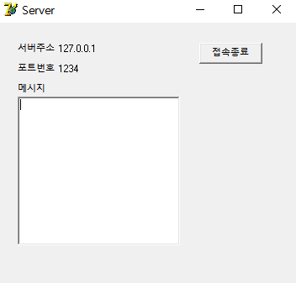
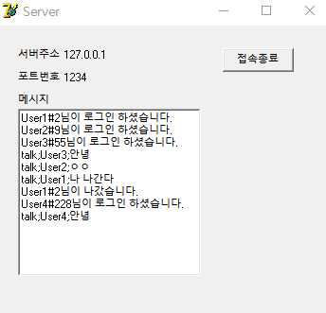
Server
Server
최 진 영
2019.04.25
Server 메인
1.0.0.2
Server
1 | 서버주소를 보여주는 창
2 | 포트번호를 보여주는 창
3 | 메시지 창
4 | 접속 종료 버튼
5 | 채팅을 보여주기 위한 창
6
7
8
9
10
화면설명
① : 서버주소를 보여주는 창 서버주소는 127.0.0.1 로 고정 ② : 포트번호를 보여주는 창 포트번호는 1234로 고정 ③ : Client 각각의 로그인 정보 및 메시지를 실시간으로 보여주는 창 ④ : 접속 종료 버튼으로 Sever에서 접속 종료 시 모든 Client들은 강제로 종료된다. ⑤ : 자신의 로그인 여부와 다른 Client간 채팅을 보여주는 창이며 입력 시 모든 Client에게 뿌립니다.
1
4
2
3
5

Slide 2
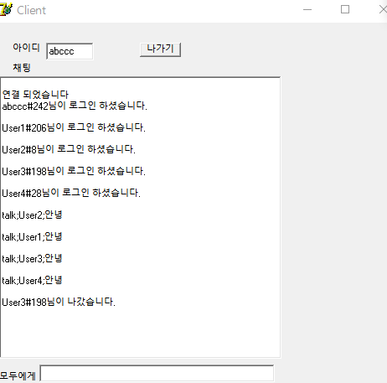
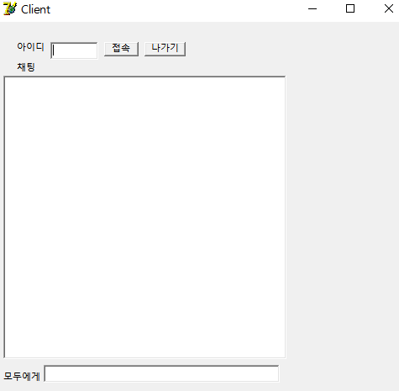
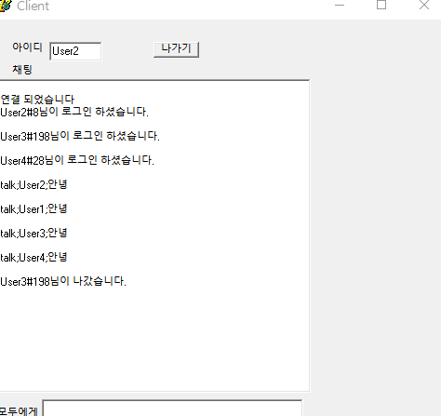
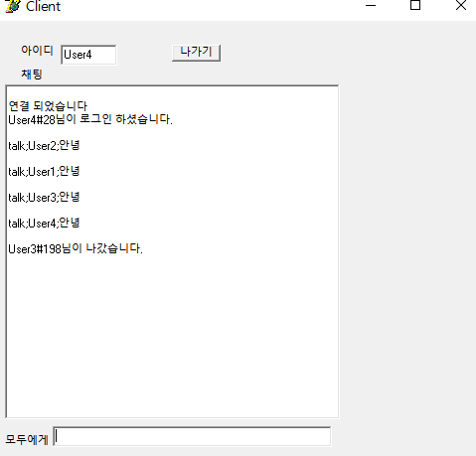
Clinet
Server & Client
최 진 영
2019.04.25
Client 메인
1.0.0.2
Client
1 | 아이디를 입력하는 곳
2 | 접속 버튼
3 | 나가기 버튼
4 | 채팅 공간
5 | 채팅을 입력하는 곳
6 | 서버에서 채팅으로 뿌려줌
7
8
9
10
화면설명
① : 자신의 아이디를 입력하는 Edit 입니다. ② : 접속을 하기 위한 버튼 이며 버튼 클릭 시 아이디에 식별 번호를 붙여 로그인 합니다. ③ : 채팅을 나가기 위한 버튼 이며 클릭 시 Server와 접속을 끊고 나가며 채팅 창에 나감을 알립니다. ④ : 로그인 여부 및 채팅 그리고 퇴장 여부가 표시 되는 공간입니다. ⑤ : 채팅을 입력하는 공간입니다. ⑥ : Sever에서 뿌려주는 로그인,로그아웃, 채팅 등의 정보를 보여줍니다.
1
2
3
4
6
Server
5

